Slide 1



Avantages d’un approvisionnement durable et informations sur sa mise en œuvre
Financé par l’Union européenne. Les points de vue et avis exprimés n’engagent toutefois que leur(s) auteur(s) et ne reflètent pas nécessairement ceux de l’Union européenne ou de l’Agence exécutive européenne pour l’éducation et la culture (EACEA). Ni l’Union européenne ni l’EACEA ne sauraient en être tenues pour responsables.

Slide 2
Avantages sélectionnés

Slide 3
Principaux avantages
Avantages écologiques
Bienfaits pour la santé
Avantages sociaux
Avantages économiques

Slide 4
Exemple : avantages écologiques
Source : Deutsches Umweltbundesamt 2022 „Aktualisierte Ökobilanz von Grafik- und Hygienepapier“, p.46
Notes:
Klimawandel = changement climatique
Versauerung = acidification
Feinstaub = poussières fines
Primärfaser, Durchschnitt = fibre vierge, moyenne
Recyclingfaser = fibre recyclé

Slide 5


Exemples : bienfaits pour la santé
  Valeurs limites pour les substances toxiques pour la santé
Les meubles issus d’une production durable n’émettent que de faibles quantités de Composés Organiques Volatils qui peuvent provoquer des irritations ou nuire à la santé à long terme (voir les symboles de danger à gauche).
e.a. cancer,
modification du patrimoine génétique, sensibilisation des voies respiratoires
e.a. irritations, allergies, nocif pour la santé en cas d’inhalation ou par ingestion

Slide 6
Exemples : avantages sociaux
  Les conditions de travail sont conformes aux principes fondamentaux de l'OIT (liberté d'association, absence de travail des enfants et de travail forcé, etc.)
  Commerce équitable : des salaires équitables en plus
  Emploi de personnes défavorisées sur le marché du travail (personnes âgées, personnes handicapées, jeunes/apprentis etc.)

Slide 7
Exemples : avantages économiques
  Créer de la valeur ajoutée renforcée au niveau local ou régional
  Réduire les coûts d‘approvisionnement en achetant des produits durables
  Réduire les coûts d‘exploitation grâce à l’achat de produits à haute efficacité énergétique

Slide 8
Mise en œuvre de l’achat durable

Slide 9
Mise en œuvre de l‘achat durable
1. Quatre possibilités d’approvisionnement
2. Labels de qualité comme outils
3. Création d’un catalogue d’approvisionnement
4. Approvisionnement local et régional
5. Gestion des risques

Slide 10
Quatre possibilités d‘approvisionnement

Slide 11

Quatre possibilités d‘approvisionnement
1. Achat inférieur au seuil d’appel d’offres : procédures simplifiées
2. Réalisation d’appels d’offres
3. Achats via un service centralisé
4. Achats communs avec d’autres communes

Slide 12

1. Achats inférieurs au seuil d‘appel d‘offres
Si la valeur d’un achat est inférieure au seuil d’appel d’offres, un achat direct ou une procédure simplifiée peuvent être utilisés.
L’achat direct et les procédures simplifiées offrent de nombreuses possibilités d’acquérir des produits ou des services durables.

Slide 13

2. Réalisation d‘un appel d‘offres
Possibilités de prendre en compte les critères de durabilité dans l’appel d’offres :
Cahier de charges
Critères d’adjudication
Conditions contractuelles
Critères de sélection

Slide 14
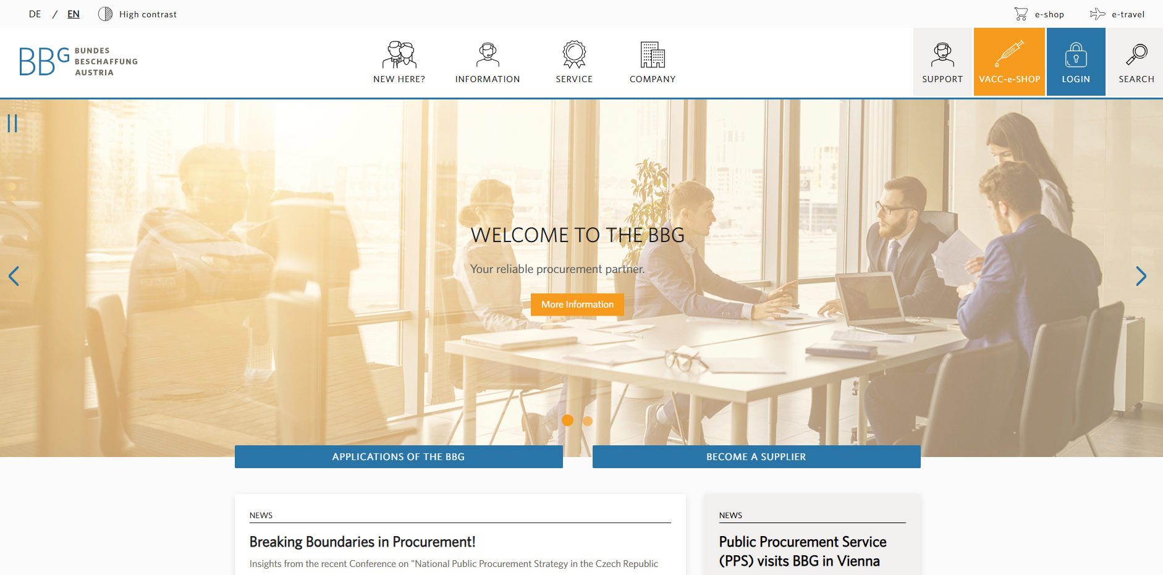
3. Achats via un service centralisé
Les centrales d’achat proposent généralement des produits et des services issus d’accords-cadres
Vérifiez si des solutions durables sont proposées
Certaines offres durables sont signalées

Slide 15
4. Achats communs avec d‘autres communes
Avantages de l'approvisionnement commun :
Les critères de durabilité peuvent être appliqués plus facilement, car les fournisseurs sont plus disposés à répondre aux exigences (par exemple, la proportion de matériaux recyclés) lorsque les contrats sont financièrement attractifs.
Les prix sont plus avantageux lorsque les produits ou services sont achetés en grandes quantités.
L'efficacité des processus d'approvisionnement peut être améliorée et les coûts administratifs réduits.

Slide 16
Labels de qualité comme outils

Slide 17






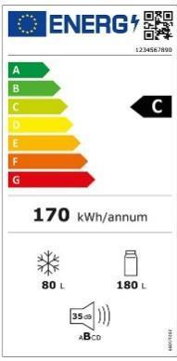




Labels de qualités comme outils
Label de qualité des initiatives de certification à grande échelle:
Label de qualité prescrit par la loi:
Labels de qualité délivrés par des initiatives de certification proposant une gamme de produits plus restreinte:

Slide 18
Création d‘un catalogue d‘approvisionnement

Slide 19

Création d‘un catalogue d‘approvisionnement
Étape 1 : Création de la structure du catalogue
Étape 2 : Identification et évaluation des fournisseurs
Étape 3 : Utilisation du catalogue
Étape 4 : Contrôle et mise à jour réguliers

Slide 20
Contenus du catalogue d‘approvisionnement
Liste des produits et services régulièrement achetés
Critères de durabilité pour les produits et services
Informations sur la manière dont les produits et les services sont achetés par la commune
Informations sur les fournisseurs de produits et services durables

Slide 21

Identification et évaluation des fournisseurs
Enquête auprès des fournisseurs potentiels pour savoir s’ils peuvent fournir des produits durables
Obtention des preuves du respect des critères de durabilité
Vérification de ces preuves par la commune
Comparaison des prix et inscription dans le catalogue d’approvisionnement

Slide 22
Contrôles et mises à jour réguliers
Une boutique en ligne permet aux responsables des achats de la commune de commander directement auprès de différents fournisseurs des produits et services présélectionnés, par exemple des produits de nettoyage auprès d’un fournisseur local ou des véhicules de pompiers via le service central des achats.
Les marchés évoluant, le catalogue doit être régulièrement mis à jour.
Une possibilité pour maintenir le catalogue à jour consiste à le transformer en boutique en ligne.

Slide 23
Approvisionnement local et régional

Slide 24
Approvisionnement local et régional
En mettant en œuvre ces stratégies, les communes peuvent promouvoir l’économie locale et régionale tout en garantissant la conformité juridique des marchés publics.
Évaluation des émissions liées au transport
Répartition des commandes importantes en lots plus petits
Définition de délais de livraison ou de réaction courts
Définition de critères de qualité que les fournisseurs locaux/régionaux sont plus à même de remplir

Slide 25
Gestion des risques et des obstacles

Slide 26
Gestion des risques dans le cas d‘un approvisionnement durable
En matière d’achat durable, il est important de prendre en compte les risques potentiels.
Risques potentiels:
Le produit ne répond pas aux attentes
Les solutions durables sont plus chères à l’achat
Disponibilité limitée des produits et services durables

Slide 27



Risque: le produit ne répond pas aux attentes
Exemples:
Les vêtements s’abîment plus rapidement
Le café n’a pas bon goût
L’autonomie des voitures électriques diminue rapidement à l’usage

Slide 28
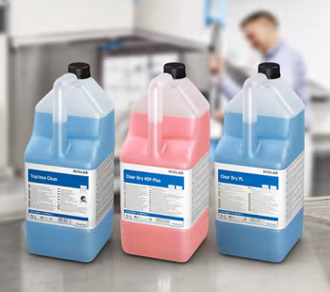
Risque : le produit ne répond pas aux attentes
Solutions possibles :
Avant l’achat, recueillir le plus d’informations possibles sur le produit (avis, etc.)
Tester le produit dans des conditions réelles (avec les personnes qui l’utiliseront plus tard, par ex. le personnel de nettoyage pour tester les produits d’entretien)
Commander d’abord de petites quantités
Notes:
Quelle Bild: Ecolab https://de-at.ecolab.com/offerings/liquid-dishmachine-products/professional-dishwasher-liquid-rinse-aids

Slide 29
Budgets limités de la commune
Solutions possibles :
Assurer la transparence des prix et des coûts
Réfléchir à la manière dont les quantités achetées peuvent être réduites
De meilleurs prix grâce à des services d’achats centralisés
De meilleurs prix grâce à des achats groupés

Slide 30
Disponibilité limitée des produits et services durables
Solutions possibles:
Collaboration avec d’autres communes
Collaboration avec les fournisseurs
Mise en œuvre progressive

Slide 31
Merci beaucoup!
Financé par l’Union européenne. Les points de vue et avis exprimés n’engagent toutefois que leur(s) auteur(s) et ne reflètent pas nécessairement ceux de l’Union européenne ou de l’Agence exécutive européenne pour l’éducation et la culture (EACEA). Ni l’Union européenne ni l’EACEA ne sauraient en être tenues pour responsables.

